Slide 1
Физическая культура в общекультурной и профессиональной подготовке студентов
Никифорова Ольга Николаевна, кандидат педагогических наук, доцент

Slide 22
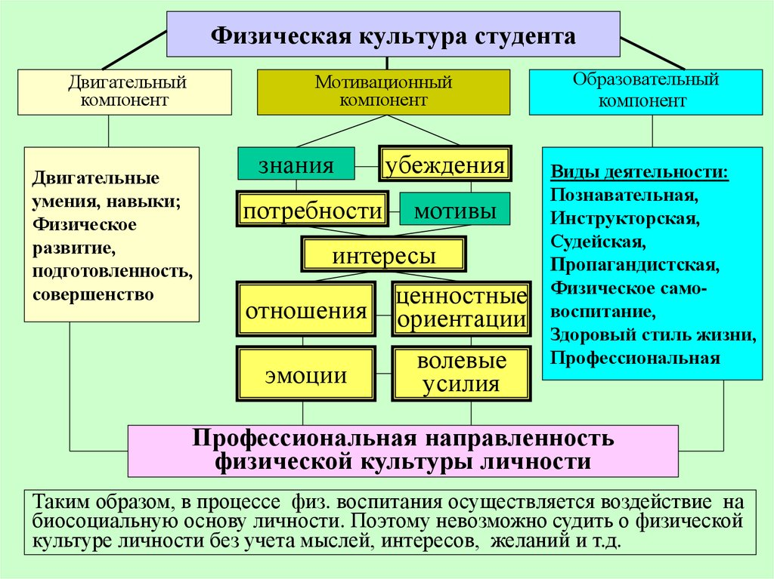

Slide 24
Отношение студентов разного пола к физкультурно-спортивной деятельности, %
Отношение к физкультурно-спортивной деятельности | Пол студентов |  | Все студенты
 | Женщины | мужчины
Занимаются систематически | 36,9 | 12,9 | 21,8
Занимаются эпизодически | 44,5 | 53,5 | 50,1
Не занимаются в свободное время | 18,6 | 33,9 | 28,1

Slide 25
Причины, препятствующие занятий физкультурно-спортивной деятельностью студентов различных вузов, %
Причины, препятствующие занятий физкультурно-спортивной деятельностью студентов различных вузов | Профиль вуза |  |  | Все студенты
 | гуманитарные | технические | смешанные
Недостаток времени | 41,9 | 55,8 | 47,6 | 48,3
Недостаток физкультурных знаний в организации самостоятельных занятий | 11,6 | 6,5 | 13,2 | 10,2
Недостаток инвентаря и спортивной формы | 7,0 | 8,8 | 7,8 | 7,8
Отсутствие выбора вида спорта | 5,5 | 6,6 | 9,3 | 7,0
Слабая организация массовой физкультурно-оздоровительной работы в вузе | 7,3 | 3,9 | 3,5 | 5,0
О причинах не задумывался | 26,7 | 13,0 | 18,2 | 19,6
Нет ответа | - | 5,2 | 0,4 | 2,1

Slide 28
РАСПРЕДЕЛЕНИЕ СТУДЕНТОВ НА ГРУППЫ ПО МЕДИЦИНСКИМ ПОКАЗАТЕЛЯМ
Название группы | Медицинская характеристика группы | Допускаемая физическая нагрузка
Основная | Лица без отклонений в состоянии здоровья, а также лица, имеющие незначительные отклонения в состоянии здоровья, при достаточном физическом развитии и физической подготовленности | Занятия по учебной программе физической культуры в полном объеме
Подготовительная | Лица без отклонений в состоянии здоровья, а также лица, имеющие незначительные отклонения в состоянии здоровья, с недостаточном физическим развитием и недостаточной физической подготовленностью | Занятия по учебной программе физической культуры при условии более постепенного освоения комплекса двигательных навыков и умений, особенно связанных с предъявлением повышенных требований. Дополнительные занятия для повышения уровня физической подготовленности и физического развития
Специальная | Лица, имеющие отклонения в состоянии здоровья постоянного и временного характера, требующие ограничения физических нагрузок, допущенные к выполнению учебной и производственной работы | Занятия по специальным учебным программам
Спортивная | Студенты основной медицинской группы, показывающие хорошую общую физическую и спортивную подготовленность и желающие углубленно заниматься одним из видов спорта | Занятия в одной из спортивных секций; участие в соревнованиях

Slide 35
Обязательные тесты определения физической подготовленности студентов основной, подготовительной и спортивной групп
Характеристика направленности тестов | Женщины |  |  |  |  | Мужчины
 | О ц е н к а в о ч к а х
 | 5 | 4 | 3 | 2 | 1 | 5 | 4 | 3 | 2 | 1
1.Тест на скоростно-силовую подготовленность: Бег – 100м (сек.)
 | 15.7 | 16.0 | 17.0 | 17.9 | 18.7 | 13.2 | 13.8 | 14.0 | 14.3 | 14.6
2.Тест на общую выносливость: Бег 2000 м (мин.,c.)
вес до 70 кг | 10.15 | 10.50 | 11.20 | 11.50 | 12.15
вес более 70 кг | 10.35 | 11.20 | 11.55 | 12.40 | 13.15
Бег 3000 м (мин.,с.)
вес до 85 кг |  |  |  |  |  | 12.00 | 12.35 | 13.10 | 13.50 | 14.30
вес более 85 кг |  |  |  |  |  | 12.30 | 13.10 | 13.50 | 14.40 | 15.30

Slide 36
Промежуточные тесты определения физической подготовленности студентов основной, подготовительной и спортивной групп
Характеристика направленности тестов | Женщины |  |  |  | Мужчины
 | О ц е н к а в о ч к а х
 | 5 | 4 | 3 | 2 | 1 | 5 | 4 | 3 | 2 | 1
1.Тест на скоростно-силовую подготовленность:
Прыжок в длину с места (см); | 190 | 180 | 168 | 160 | 150 | 250 | 240 | 230 | 223 | 215
2.Тест на общую выносливость: Бег на лыжах 5 км (мин.сек) | 31.00 | 32.30 | 34.15 | 36.40 | 38.00 | 23.50 | 25.00 | 26.25 | 27.45 | 28.30
Бег на лыжах 3 км (мин.сек) | 18.00 | 18.30 | 19.30 | 20.00 | 21.00

Slide 37
Литература
Основная литература
1. Барчуков И.С. Физическая культура и физическая подготовка: учебник для студентов высших учебных заведений: учебник для курсантов и слушателей образовательных учреждений высшего профессионального образования МВД России / И.С. Барчуков, Ю.Н. Назаров, С.С. Егоров и др. - Москва: ЮНИТИ-Дана, 2009. – 429 с. // ЭБС
2. Ильинич В. И. Физическая культура студента и жизнь: учебник для студентов высших учебных заведений, изучающих дисциплину "Физическая культура", кроме направления и специальностей в области физической культуры и спорта / В.И. Ильинич. - Москва: Гардарики, 2008. - 366 с.
Дополнительная литература
Бадминтон: метод. указ. / Л. А. Бархатова. - Москва: РГАУ-МСХА им. К. А. Тимирязева, 2011. - 30 с.
Дартс: метод. указ. / Дубатовкин В.И.,М., МСЭХ, 2014.
Медицинские проблемы массовой физической культуры. Врачебный контроль и самоконтроль: метод. указ. - Москва: РГАУ-МСХА им. К. А. Тимирязева, 2010. - 10 с.
Мелентьев А. Н. Развитие скоростных качеств у студентов очной формы обучения на занятиях по физической культуре: методические рекомендации для студентов и преподавателей физической культуры / А. Н. Мелентьев, М. Г. Баранов, С. И, Тикланов. - Москва: РГАУ-МСХА им. К. А. Тимирязева, 2014. - 38 с.
Мусаев И.С-Х. Вольная борьба. Учебное пособие / Мусаев И.С-Х.: Изд-во ФГОУ ВПО «РГАУ-МСХА имени К.А.Тимирязева». - М, 2009. – 48 с.
Рубанович В. Б. Основы здорового образа жизни: учебное пособие для студентов вузов. Рекомендовано УМО по образованию в области подготовки педагогических кадров. / В. Б. Рубанович, Р. И. Айзман ; Министерство образования и науки РФ, Новосибирский гос. педагогический ун-т, Московский педагогический гос. ун-т. - Новосибирск-Москва: Арта, 2011. – 254 с.
Развитие скоростных качеств у студентов. М., Принт-Центр,2014
Силовая подготовка студентов/ Метод. Указания/ Мелентьев А.Н. и др.- МСХА,2014.
Холодов Ж. К. Теория и методика физического воспитания и спорта: учебное пособие для студентов и преподавателей высших и средних учебных заведений физической культуры / Ж.К. Холодов, В.С. Кузнецов. - 5-е изд., стер. - Москва: Академия, 2007. – 478.

